Slide 1
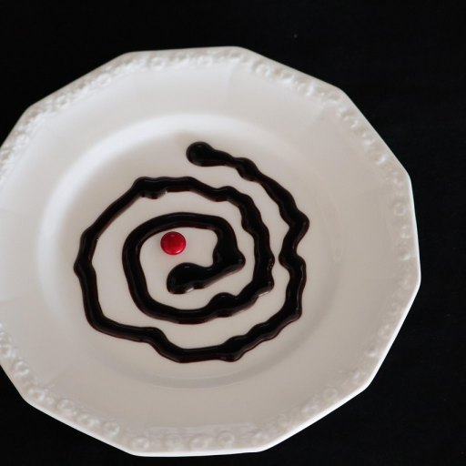
Criterios de
aceptación y tareas
pequeñas
Roadwise Consulting
Ver el OA en tecnologia.lumbre.lat
Notes:
Objeto de aprendizaje de Lumbre · Roadwise Consulting
Enlace: https://tecnologia.lumbre.lat/object/iav-c02-r01-oa03

Slide 2
Acerca de este OA · 1 de 2
Objetivo
Dividir un deseo grande en tareas pequeñas, cada una con un criterio de aceptación verificable que defina cuándo está realmente terminada.
Descripción
Un pedido enorme se atora; uno pequeño avanza. Aquí aprendes a rebanar el trabajo y a ponerle a cada rebanada un "ya está listo cuando...".
Autoría: Roadwise Consulting
Criterios de aceptación y tareas pequeñas
2 / 17
Notes:
Enlace al OA: https://tecnologia.lumbre.lat/object/iav-c02-r01-oa03

Slide 3
Acerca de este OA · 2 de 2
Etiquetas: tareas · criterios de aceptación · descomposición · verificación
Criterios de aceptación y tareas pequeñas
3 / 17
Notes:
Continuación de «Acerca de este OA» (2 de 2).

Slide 4
No comas el elefante entero: rebánalo
Imagen no disponible
Imagen libre de Wikimedia Commons (CC BY-SA 4.0, autor: El Pantera)
No se encontró el archivo assets/wikimedia.webp.
Abrir el OA
Criterios de aceptación y tareas pequeñas
4 / 17
Notes:
Enlace: https://tecnologia.lumbre.lat/object/iav-c02-r01-oa03
OA: https://tecnologia.lumbre.lat/object/iav-c02-r01-oa03

Slide 5
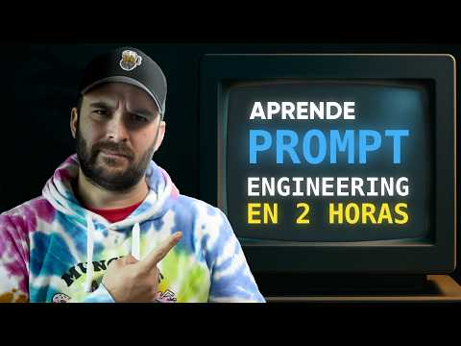
No comas el elefante entero: rebánalo
Aprende Prompt Engineering desde cero
Curso gratuito para escribir instrucciones claras a la IA. Verás la misma lógica que el curso aplica a construir software.
Requiere conexión a internet.
Ver video en YouTube
Criterios de aceptación y tareas pequeñas
5 / 17
Notes:
Video externo de YouTube: https://www.youtube.com/watch?v=x-iTco25VGI
No se descargó ni se incrustó el video. La tarjeta enlaza a la reproducción pública; requiere conexión a internet.
Enlace al OA: https://tecnologia.lumbre.lat/object/iav-c02-r01-oa03

Slide 6
No comas el elefante entero: rebánalo · 1 de 2
'Hazme el módulo de ventas completo' es una tarea que la IA intentará, tú no podrás revisar, y nadie sabrá si quedó bien. El tamaño es el enemigo del control.
Las tareas pequeñas tienen tres ventajas: caben en una pantalla de código que sí puedes leer, fallan en un solo lugar (fácil de aislar) y puedes probarlas una por una. Rebanar es una habilidad, no un trámite.
Si no puedes revisar lo que te devolvió la IA en diez minutos, la tarea era demasiado grande.
Criterios de aceptación y tareas pequeñas
6 / 17

Slide 7
No comas el elefante entero: rebánalo · 2 de 2
— Regla práctica de esta categoría
Criterios de aceptación y tareas pequeñas
7 / 17
Notes:
Continuación de «No comas el elefante entero: rebánalo» (2 de 2).

Slide 8
Una tarea pequeña cumple tres cosas
•
Un solo resultado observable: hace una cosa, no cinco.
•
Se puede probar sin leer todo el código: verás si funciona, no si "parece" que funciona.
•
Termina en algo que ya aporta: la app queda un poquito más completa.
A cada tarea le pones su criterio de aceptación: la frase que define, en lenguaje normal, qué tiene que pasar para que diga "esto ya está". Sin criterio, la tarea no termina nunca porque no sabes cuándo terminó.
Criterios de aceptación y tareas pequeñas
8 / 17

Slide 9
Actividad 1 · Completar la frase
Sección: Una tarea pequeña cumple tres cosas
Completa el patrón: "Dado que ___, cuando ___, entonces ___."
Criterios de aceptación y tareas pequeñas
9 / 17
Notes:
Solución: estoy en la pantalla de clientes · escribo un nombre y oprimo guardar · el cliente aparece en la lista
Explicación: Este patrón (dado-cuando-entonces) convierte una función en una prueba que cualquier persona puede ejecutar con los ojos.
Evidencia: Un criterio de aceptación describe una situación, una acción y un resultado observable: dado X, cuando Y, entonces Z.
Enlace al OA: https://tecnologia.lumbre.lat/object/iav-c02-r01-oa03

Slide 10
Actividad 2 · Ordenar la secuencia
Sección: Una tarea pequeña cumple tres cosas
Ordena el ciclo para rebanar y cerrar una tarea con la IA.
A) Divídela en tareas pequeñas, una a la vez
B) Escribe el criterio de aceptación de la primera tarea
C) Pide a la IA solo esa tarea
D) Verifica contra el criterio antes de seguir
E) Define la función grande que quieres
Criterios de aceptación y tareas pequeñas
10 / 17
Notes:
Solución: Define la función grande que quieres → Divídela en tareas pequeñas, una a la vez → Escribe el criterio de aceptación de la primera tarea → Pide a la IA solo esa tarea → Verifica contra el criterio antes de seguir
Explicación: Primero rebanas, luego le pones criterio a la pieza, la pides y la verificas. Saltarte la verificación acumula errores invisibles.
Evidencia: El flujo de trabajo con agentes: rebanar, fijar criterio, pedir una tarea, verificarla contra el criterio, repetir.
Enlace al OA: https://tecnologia.lumbre.lat/object/iav-c02-r01-oa03

Slide 11
Cada rebanada tiene su propio criterio; el deseo grande no.
Deseo grande | Rebanadas verificables
Módulo de ventas | 1) Guardar una venta 2) Listar ventas del día 3) Sumar el total del día
Login completo | 1) Formulario que captura correo y clave 2) Verificar credenciales 3) Sesión que recuerda al usuario
Reportes | 1) Traer los datos 2) Mostrar una tabla 3) Exportar a PDF
Criterios de aceptación y tareas pequeñas
11 / 17
Notes:
Tabla del OA: Cada rebanada tiene su propio criterio; el deseo grande no.
Enlace: https://tecnologia.lumbre.lat/object/iav-c02-r01-oa03

Slide 12
Tu "ya está listo" (definition of done)
Antes de darle una tarea a la IA, decide qué cuenta como terminada. Una buena definición de listo suele incluir: funciona en el camino feliz, maneja el error obvio, no rompió nada anterior y la revisaste tú. Ese checklist es tuyo, no de la IA: la IA propone, tú dispones.
Criterios de aceptación y tareas pequeñas
12 / 17

Slide 13
Actividad 3 · Opción múltiple
Sección: Tu "ya está listo" (definition of done)
¿Cuál de estas es una tarea suficientemente pequeña y verificable para pedirle a una IA?
A) Haz el sistema de reportes.
B) Mejora la base de datos.
C) Agrega un botón que exporte las ventas del día a PDF.
D) Pon la app más rápida.
Criterios de aceptación y tareas pequeñas
13 / 17
Notes:
Solución: C) Agrega un botón que exporte las ventas del día a PDF.
Explicación: La tercera tiene un resultado observable y único (un botón, un PDF, un día). Las demás son áreas enteras, no tareas.
Evidencia: Una tarea pequeña hace una sola cosa con un resultado observable que puedes verificar sin releer todo el proyecto.
Enlace al OA: https://tecnologia.lumbre.lat/object/iav-c02-r01-oa03

Slide 14
Actividad 4 · Verdadero o falso
Sección: Tu "ya está listo" (definition of done)
Si una tarea no tiene criterio de aceptación, la IA igual puede terminarla y basta con confiar.
A) Verdadero
B) Falso
Criterios de aceptación y tareas pequeñas
14 / 17
Notes:
Solución: Falso
Explicación: Sin criterio no sabes cuándo terminó ni si quedó bien: acumulas trabajo no verificado. El criterio es lo que hace "terminable" una tarea.
Evidencia: El criterio de aceptación define cuándo una tarea está lista; sin él, la verificación depende de la suerte.
Enlace al OA: https://tecnologia.lumbre.lat/object/iav-c02-r01-oa03

Slide 15
Actividad 5 · Reflexión
Sección: Tu "ya está listo" (definition of done)
Toma la función más grande de tu proyecto y divídela en tres tareas pequeñas. Escribe el criterio de aceptación (dado-cuando-entonces) de la primera.
Pista: Si una rebanada todavía dice "y también...", vuelve a partir.
Pregunta abierta · las respuestas personales no se incluyen en esta exportación.
Criterios de aceptación y tareas pequeñas
15 / 17
Notes:
Reflexión del OA: Toma la función más grande de tu proyecto y divídela en tres tareas pequeñas. Escribe el criterio de aceptación (dado-cuando-entonces) de la primera.
No se exportan respuestas personales.
Enlace: https://tecnologia.lumbre.lat/object/iav-c02-r01-oa03

Slide 16
Antes de seguir
Criterio de avance
Se considera superado con al menos 60% de acierto agregado en las actividades cubiertas.
Al superar: Ya sabes rebanar y fijar criterios. Sigue a cómo proteger tu código.
Si aún no se alcanza: Repasa: una tarea = un resultado observable + un criterio dado-cuando-entonces.
Criterios de aceptación y tareas pequeñas
16 / 17
Notes:
Compuerta de avance: Antes de seguir
Umbral declarado: 60%.
No se incluyen puntuaciones de ninguna sesión ni respuestas personales.
Enlace: https://tecnologia.lumbre.lat/object/iav-c02-r01-oa03

Slide 17
Tu "ya está listo" (definition of done)
Siguiente paso: Cómo evitar que una IA destruya tu código — el semáforo entre pedir cambios y perder lo que ya funciona.
Criterios de aceptación y tareas pequeñas
17 / 17

